Slide 1



Grupo T-102.G
Telmo Linacisoro, Eric Berenguer, Elena Barrio,
Judit Viladecans, Paula Ceprián

Slide 2
Tabla de contenidos
Challenges
05
en la ejecución del proyecto
Resultados
03
de nuestro proyecto
Siguientes pasos
04
¿Qué falta por hacer?
EPEAK
¿Quiénes somos?
01
02
Objetivo
Nuestra idea, nuestro propósito
1/10

Slide 3
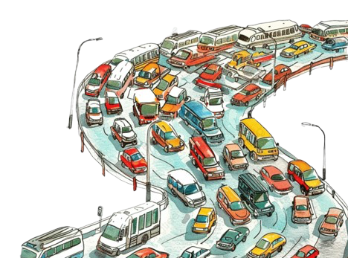
¿Quiénes somos?
EPEAK es un modelo predictivo de picos de
movilidad utilizado para regularizar
el transporte público entre
las principales provincias.
2/10

Slide 4
Objetivo
¿Para qué?
Predicción de movilidad
Que empresas de transportes puedan aumentar el tamaño de sus flotas durante los periodos previstos de alta demanda y evitar la infrautilización de las flotas durante los periodos de baja demanda.
Proyectar los patrones hacia el futuro para predecir los días y regiones con mayor y menor movilidad
Detección de patrones
02
¿Por qué?
03
Detectar los patrones de movilidad entre provincias y sus causas
Facilitar el uso del transporte público y promover la movilidad sostenible.
01
04
3/10

Slide 5
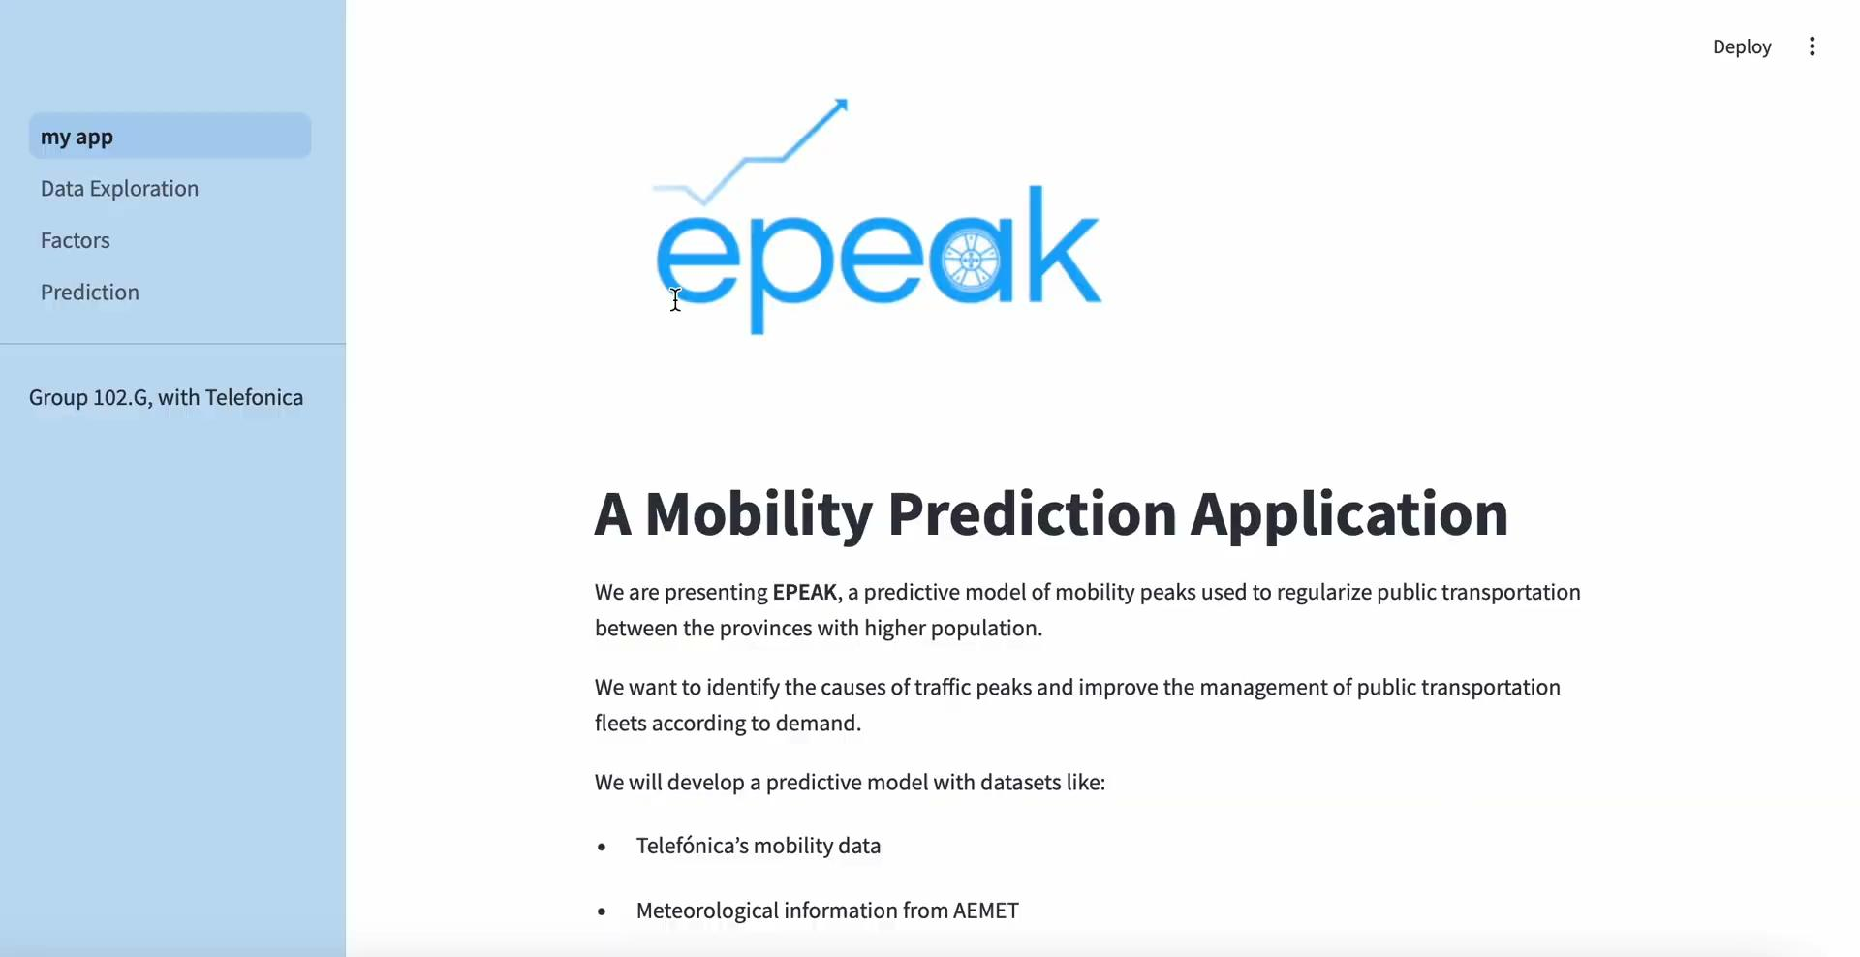
Resultados
4/10

Slide 6
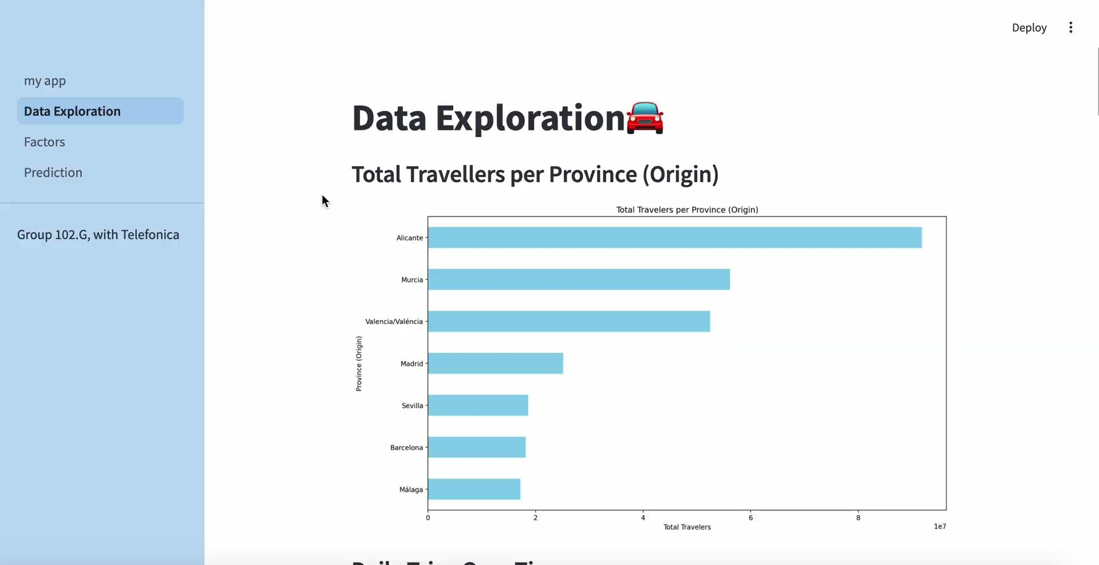
Resultados
5/10

Slide 7
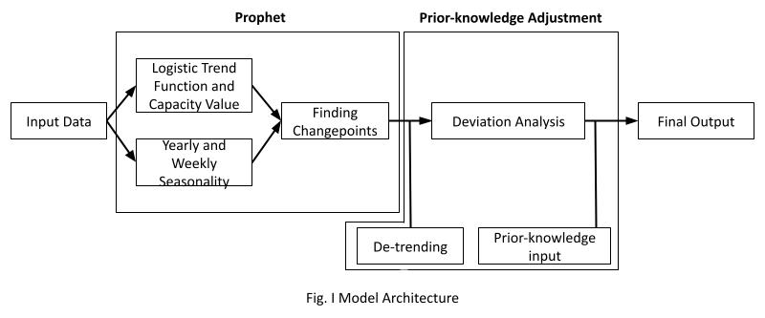
El modelo
6/10

Slide 8
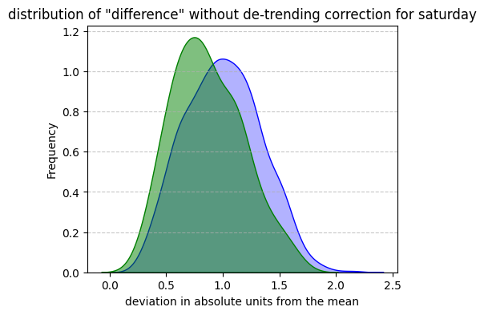
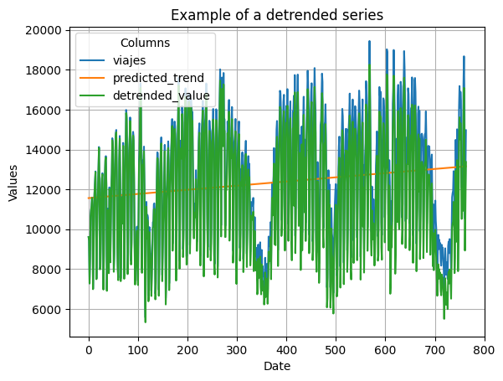

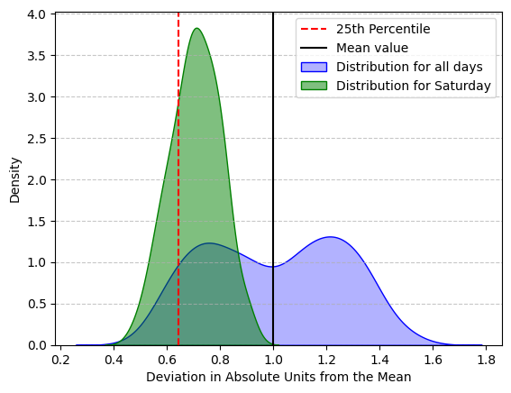
De-trending
6/10

Slide 9
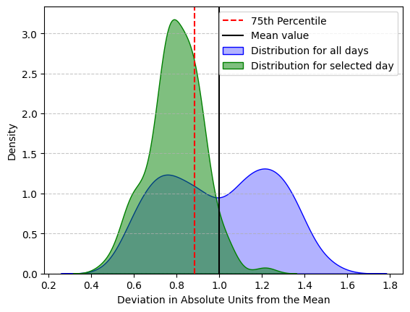
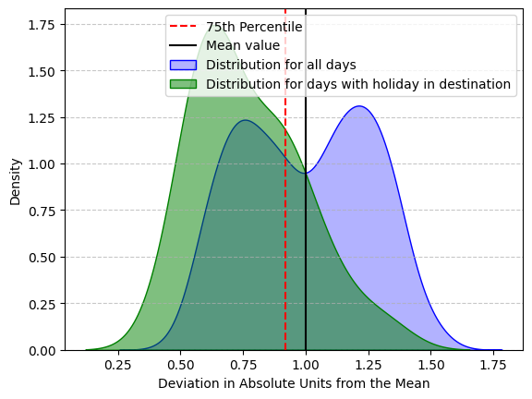
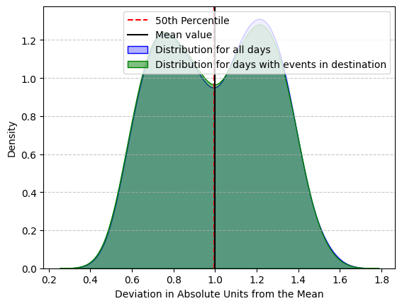
Priors
Visualization of correction value for Weekday
Visualization of correction value for Holiday in Origin
6/10
6/10

Slide 10
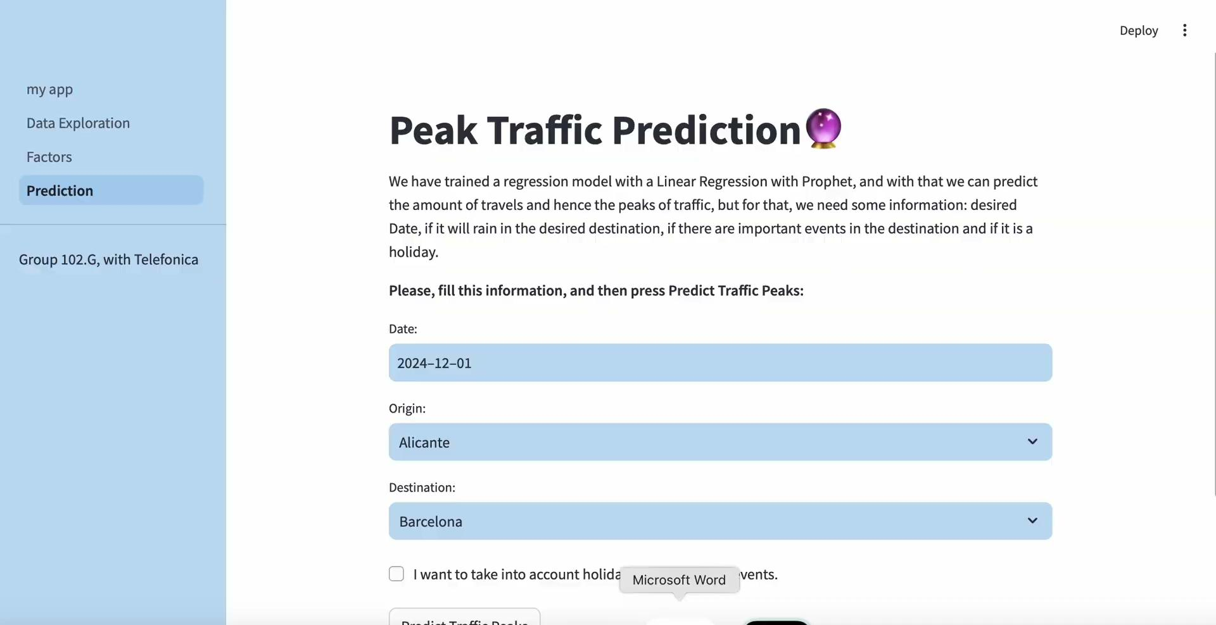
Resultados
7/10

Slide 11
¿Qué nos falta por hacer?
Documentación
Acabar el Project
End Report (08/12/24)
01
Preparar la documento de resultados que brindaríamos a las empresas de transportes
Use Case
02
Presentación Telefónica
Preparar la presentación para la final de Telefónica
03
8/10

Slide 12
Challenges del proyecto
Falta de datasets de eventos (conciertos, congresos…) disponible
Demora en recibir los datasets completos de meteorologia y festivos
Muchas iteraciones para conseguir el mejor modelo predictivo posible (mucho tiempo)
9/10

Slide 13
Any questions?
Grupo T-102.G
Telmo Linacisoro, Eric Berenguer, Elena Barrio,
Judit Viladecans, Paula Ceprián

